Slide 1
PHÒNG GIÁO DỤC VÀ ĐÀO TẠO QUẬN LONG BIÊN TRƯỜNG MẦM NON HOA HƯỚNG DƯƠNG
HOẠT ĐỘNG:
PHÁT TRIỂN NGÔN NGỮ
Đề tài: Dạy trẻ kể chuyện sáng tạo theo tranh
Lứa tuổi: Mẫu giáo lớn (5-6 tuổi)
Thời gian: 30-35 phút
Giáo viên: Nguyễn Khánh Hoà
Năm học: 2022-2023

Slide 2
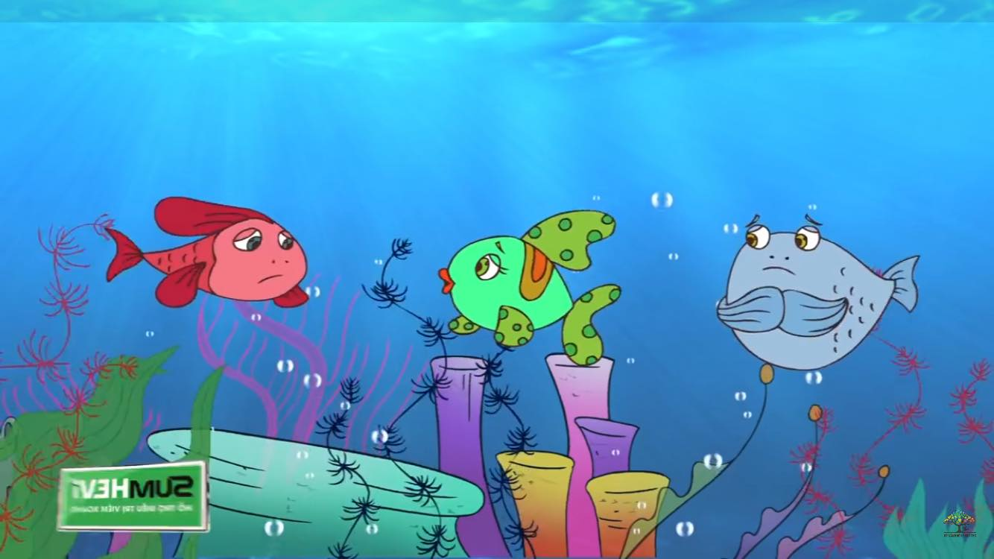

Slide 3
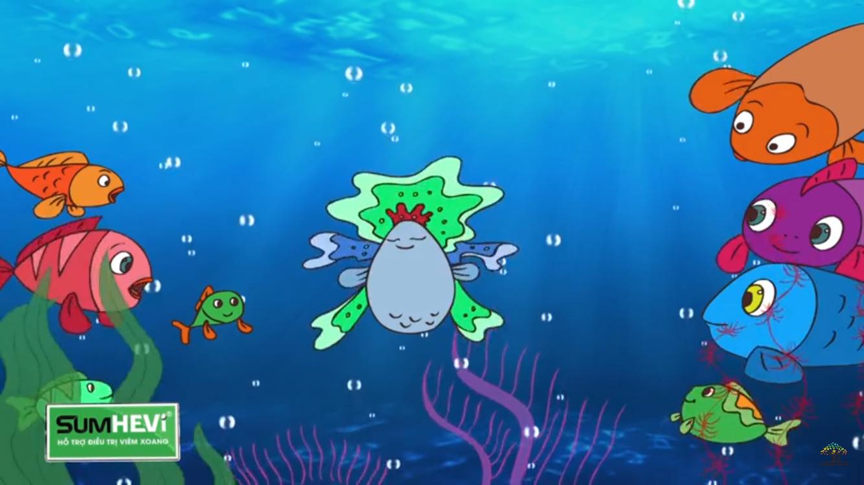

Slide 4
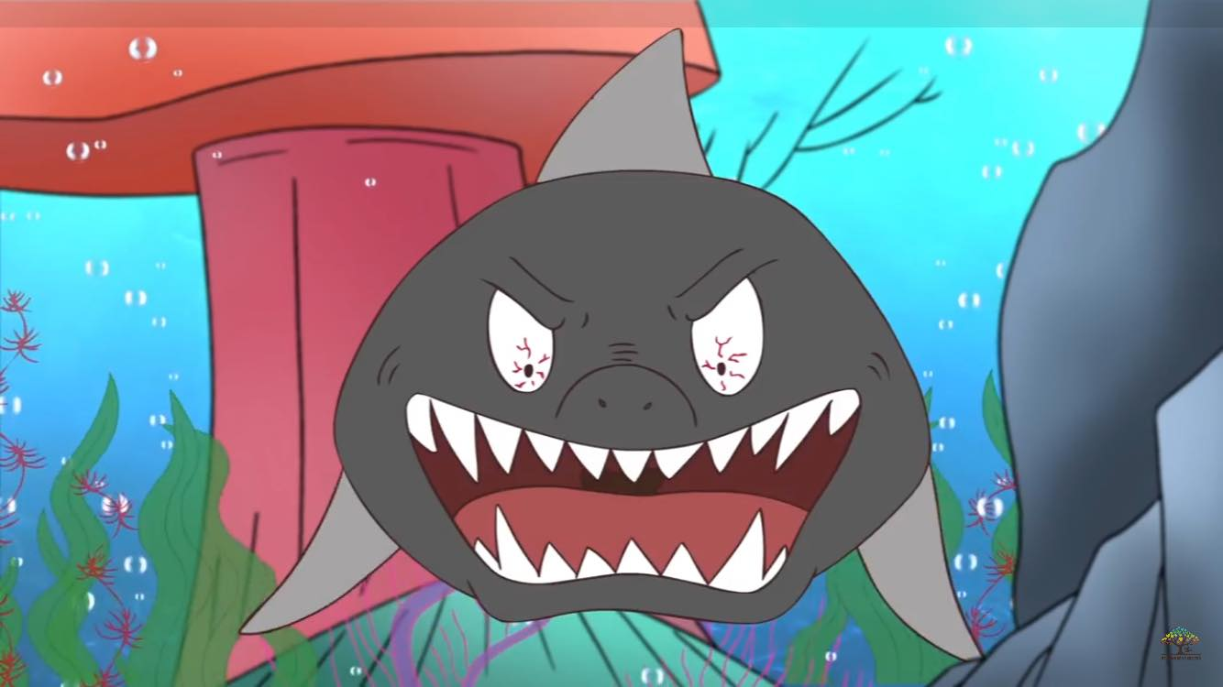

Slide 5
